Slide 1
Thứ … ngày … tháng … năm 202..
Toán

Slide 5
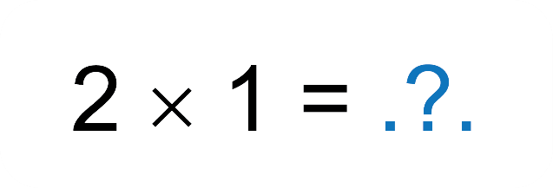
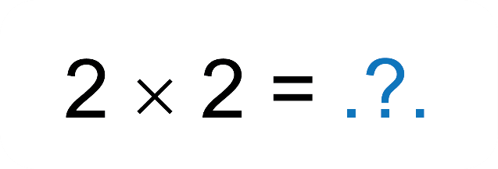
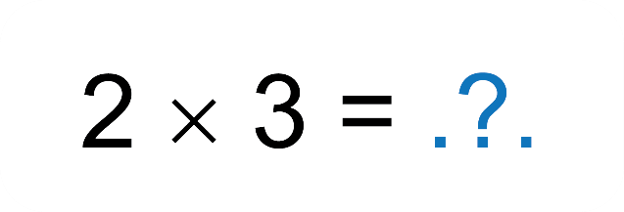
Tính các tích trong bảng nhân 2
2
Hoạt động nhóm 4
4
Có thể đếm hoặc dùng cách tính tổng các số hạng bằng nhau
6

Slide 6
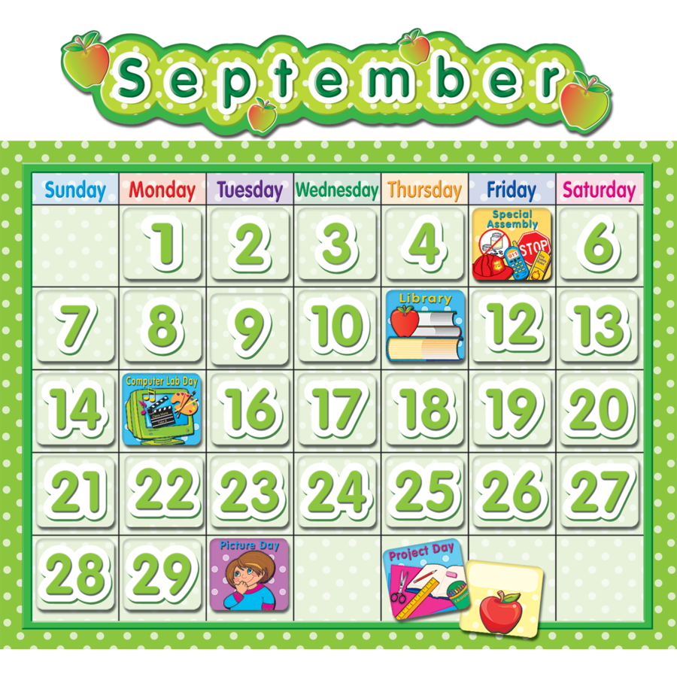
Nếu ta lập một bảng nhân và học thuộc thì sẽ biết ngay kết quả, không cần đếm, không cần tính tổng.

Slide 7
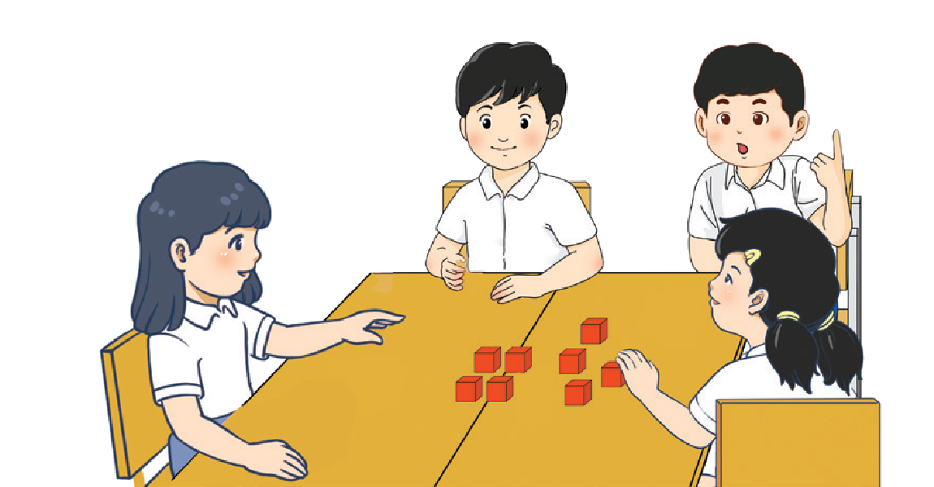

Slide 8
8
2 được lấy mấy lần?
2 được lấy 4 lần.
2 + 2 + 2 + 2 = 8
2 x 4 = 8

Slide 9
Bảng nhân 2

Slide 10
Thừa số thứ nhất là mấy ?
Thừa số thứ nhất đều là 2
Các thừa số thứ hai trong bảng nhân 2 có gì đặc biệt ?
Thừa số thứ hai: các số lần lượt từ 1 đến 10
Các tích trong bảng nhân 2 có gì đặc biệt ?
Tích: các số đếm thêm 2, từ 2 đến 10

Slide 11
Học thuộc bảng nhân 2

Slide 13
Số?
8
10
14
16
20
18
16
14
12
10
8
6
4
2

Slide 14
Dựa vào 3 tích trên ta có thể có kết quả của tích khác
Ví dụ : 2 x 7 = ?
2 x 9 = ?
10 + 2 + 2 = 14
20 – 2 = 18
2 x 7 = 14
2 x 9 = 18

Slide 15
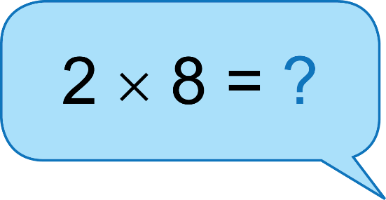
Đố bạn các phép nhân trong bảng.
Dựa vào tích 2 x 5 : 10 + 2 + 2 + 2
2 x 8 = 16
Dựa vào tích
2 x 10 : 20 – 2 - 2

Slide 16
Hoạt động nhóm 4

Slide 18
Hoa Mặt Trời

Slide 19
2 x 3 = ?
A
B
C
D
6
4
2
8
Notes:
Bấm vào bông hoa đáp án

Slide 20
2 x 6 = ?
A
B
C
D
8
12
10
20

Slide 21
2 x 5 = 11 . Đúng hay sai?
A
B
Đúng
Sai
Sai

Slide 22
2 x 10 = ?
A
B
C
D
12
18
10
20

